Slide 1

Курсова робота
На тему «Розробка програми “Каталог меблевого магазину з використанням AR”»
Виконали: Рубан В.С., Глущенко I.С.

Slide 2
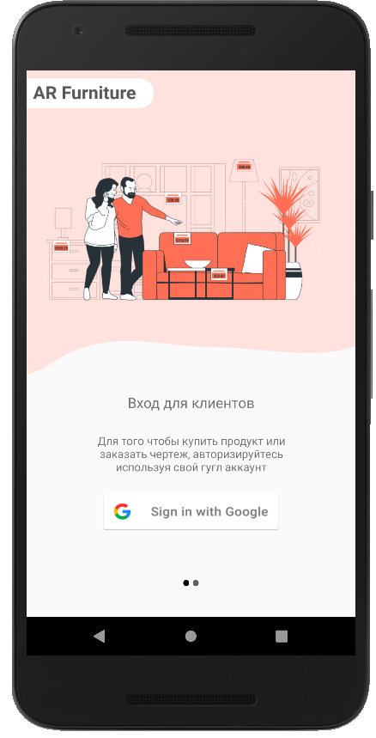
Чому саме каталог меблів?
Іноді у нашому житті з'являється бажання зробити ремонт чи оновити меблі. І в таких ситуаціях зазвичай ми розраховуємо на удачу і свою фантазію. Дана програма допоможе переглянути, як виглядатиме ваша майбутня покупка

Slide 3

Аналіз предметної області
Розробити основні функції онлайн каталогу та авторизації, використовуючи мову програмування JAVA, використовуючи об’єктно-орієнтований підхід, реалізувати наступні функції:
Splash screen;
Сторінку авторизації;
Сторінку меню;
Сторінку каталогу;
Сторінку профілю;
Анімацію та переходи;
Захист додатку;
Іконка та дизайн.

Slide 4



Огляд існуючих аналогів
Ikea Place
Spider Group
Стоплит

Slide 5



Сучасні програмні засоби розробки
Intellij Idea
Android Studio
Visual Studio

Slide 6

Обґрунтування вибору програмних засобів розробки
Android Studio 4.2 version Canary. Є більш сучасною версією в яку вбудовано плагіни Google Firebase, на відміну від IntelliJ IDEA. Має вбудований емулятор, що дозволяє перевірити коректну роботу застосунку на пристроях з різними екранами, з різними співвідношеннями сторін. У програмі реалізовано всі сучасні засоби для пакування коду, його маркування. Затребувана багатьма авторами функція Drag-n-Drop, що полегшує перенесення компонентів у середу розробки безпосередньо.
IntelliJ IDEA це єдине середовище, де до сих пір в магазині плагінів, можна встановити плагін Ar Sceneform. В інших середовищах розробки, плагін було видалено, після того, як команда Google перестала їм займатися, та перенесла до архівних проектів. Був використаний для об’єднання першої та другої частини додатку.
Android Studio 4.2 version Canary. Є більш сучасною версією в яку вбудовано плагіни Google Firebase, на відміну від IntelliJ IDEA. Має вбудований емулятор, що дозволяє перевірити коректну роботу застосунку на пристроях з різними екранами, з різними співвідношеннями сторін. У програмі реалізовано всі сучасні засоби для пакування коду, його маркування. Затребувана багатьма авторами функція Drag-n-Drop, що полегшує перенесення компонентів у середу розробки безпосередньо.

Slide 7

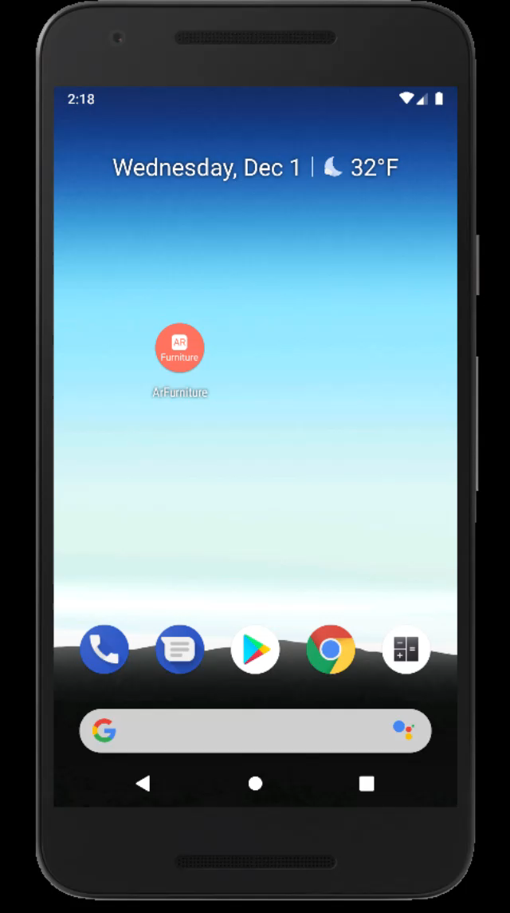
Реалізація прикладного застосунку
На відео ви можете спостерігати можливості застосунку на даному етапі розробки програми.
*Відео було записано з емулятору, вбудованому у Android Studio

Slide 8
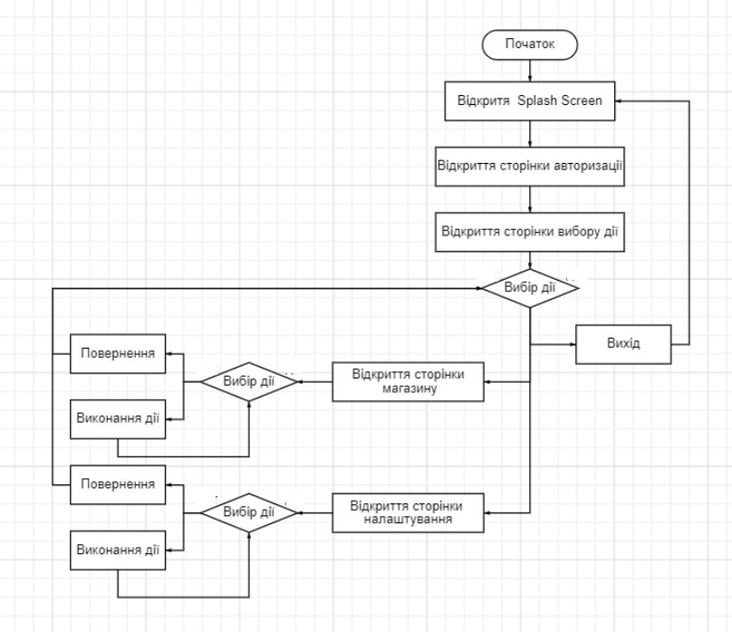
Опис структури прикладного застосунку
Прикладний застосунок складається з 6 Layouts:
• Splash screen;
• Layout авторизації;
• Layout вибору дії;
• Layout перегляду редагування профілю;
• Layout AR перегляду моделей
• Layout завантаження моделей до Firebase Storage

Slide 9
Головні переваги нашого застосунку
Майже повна відсутність конкуренції
Зрозумілий інтерфейс
Мінімальні системні вимоги та простота використання

Slide 10
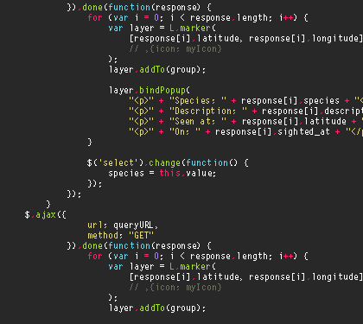
Висновки
В процесі реалізації завдання курсової роботи ми не лише закріпили отримані знання, а й спробували та вивчили щось нове, саме вступ до мобільної розробки мовою прогамування JAVA. Також, ближче ознайомилися з доповненою реальністю. Та відкрили для себе нові можливості.

